Slide 1
מבני נתונים
נושא 3 חיפוש בינארי
אליזבט איצקוביץ, elizabeti@ariel.ac.il
מחלקה למדעי המחשב
אוניברסיטת אריאל בשומרון

Slide 2
עקרון הפרד ומשול divide and conquer (D&C) –
במדעי המחשב, הפרד ומשול היא פרדיגמת תכנון אלגוריתמים חשובה.
היא מבוססת על שבירה רקורסיבית של הבעיה לשתיים או יותר תת-בעיות
מאותה הצורה (או צורה דומה לה), עד שהבעיות הופכות לפשוטות דיין כדי שניתן יהיה לפתור אותן ישירות. לאחר מכן הפתרונות לתת-בעיות משולבים יחד כדי לתת פתרון לבעיה המקורית.
שיטה זו היא הבסיס לאלגוריתמים יעילים רבים למגוון רחב של בעיות.
לדוגמה: אלגורית חיפוש בינארי ,
אלגוריתמים מיון: אלגוריתם מיון מיזוג, אלגוריתם מיון מהיר, ועוד.

Slide 3
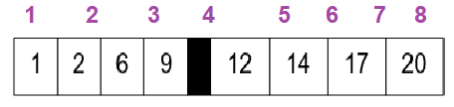
חיפוש בינארי Binary Search
חיפוש בינארי הוא חיפוש איבר ברשימה ממוינת.
לדוגמה, לחיפוש המספר 2 במערך הבא: 1,2,6,9,12,14,17,20
נחלק את המערך לשניים, האינדקס האמצעי הוא 4 (4=8/2).
נבדוק האם 2 קטן או גדול מהערך של האיבר באינדקס 4 - מספר 9.
מכוון ש-2 קטן ממנו (2<9), הוא עשוי להימצא בחלק השמאלי,
לכן נקרא שוב לפונקציה עם האינדקסים של החלק השמאלי:

Slide 4

חיפוש בינארי Binary Search
נמצא את אמצע המערך החדש ונבדוק אם האיבר המבוקש 2, גדול ממנו או קטן האיבר האמצעי במערך. האינדקס האמצעי הוא 2 (2 = 4/2), והערך באינדקס 2 הוא בדיוק 2, כלומר האיבר המבוקש נמצא , ולכן מחזירים את האינדקס שהוא נמצא בו.
אילו האיבר לא נמצא, היינו ממשיכים לחלק את המערך עד שבמערך יהיה איבר אחד, ואם גם אז הוא לא נמצא, משמע שהאיבר לא נמצא כלל במערך ומחזירים אינדקס של 1-.

Slide 5
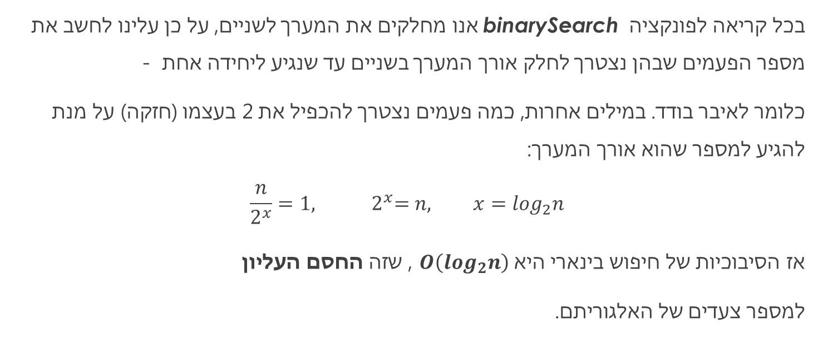
סיבוכיות של חיפוש בינארי
בכל קריאה לפונקציה binarySearch אנו מחלקים את המערך לשניים, על כן עלינו לחשב את מספר הפעמים שבהן נצטרך לחלק אורך המערך בשניים עד שנגיע ליחידה אחת -
כלומר לאיבר בודד. במילים אחרות, כמה פעמים נצטרך להכפיל את 2 בעצמו (חזקה) על מנת להגיע למספר שהוא אורך המערך:
$${ \frac{n}{2^{x}}=1, 2}^{x}=n, x=\log_{2}n$$
אז הסיבוכיות של חיפוש בינארי היא $O\left(\log_{2}n\right)$ , שזה החסם העליון
למספר צעדים של האלגוריתם.

Slide 6
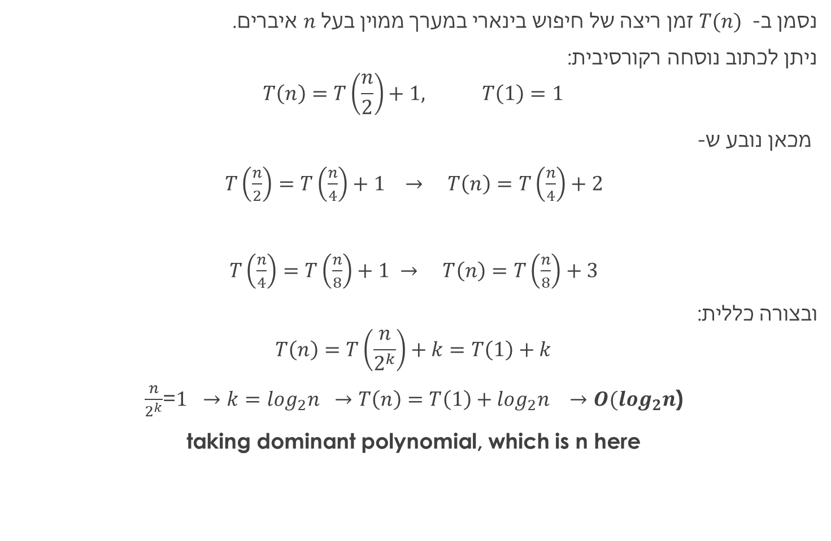
חישוב רקורסיבי של סיבוכיות זמן ריצת האלגוריתם של חיפוש בינארי
Recurrence Relation for Time Complexity of Binary Search Algorithm
נסמן ב- $T(n)$ זמן ריצה של חיפוש בינארי במערך ממוין בעל $n$ איברים.
ניתן לכתוב נוסחה רקורסיבית:
$$T\left(n\right)=T\left(\frac{n}{2}\right)+1, T\left(1\right)=1$$
מכאן נובע ש-
$T\left(\frac{n}{2}\right)=$ $T\left(\frac{n}{4}\right)+1 → T\left(n\right)=T\left(\frac{n}{4}\right)+2$
$T\left(\frac{n}{4}\right)=T\left(\frac{n}{8}\right)+1$ $→ T\left(n\right)=T\left(\frac{n}{8}\right)+3$
ובצורה כללית:
$$T\left(n\right)=T\left(\frac{n}{2^{k}}\right)+k=T\left(1\right)+k$$
$\frac{n}{2^{k}}$=$1 →k=\log_{2}n →T\left(n\right)=T\left(1\right)+\log_{2}n →O(\log_{2}n$)
taking dominant polynomial, which is n here

Slide 7
חסם תחתון לחיפושים השוואתיים
חיפוש ליניארי – סיבוכיות של חיפוש ליניארי היא O(n) בגלל שמשווים את המפתח עם איברי המערך בצורה סדרתית ובמקרה הגרוע, כאשר המפתח לא נמצא במערך חייבים לעבור על כל איברי המערך.
חיפוש בינארי - בחיפוש בינארי אנו בודקים את האיבר האמצעי מול המפתח.
אם הוא גדול יותר אנו עוברים למחצית השמאלית ,
אחרת אנו בודקים את המחצית הימנית וחוזרים על אותו תהליך.

Slide 8
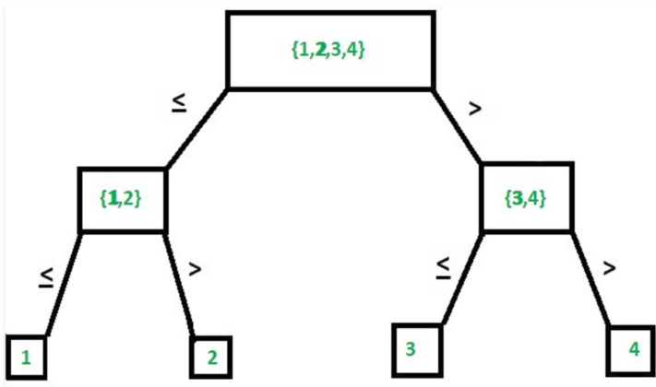
חסם תחתון לחיפושים השוואתיים
בתרשים למטה יש המחשה של חיפוש בינארי במערך המורכב מארבעה איברים:
חישוב החסם התחתון: המספר המרבי של ההשוואות הוא n.
נסמן ב- k מספר רמות בעץ.

Slide 9
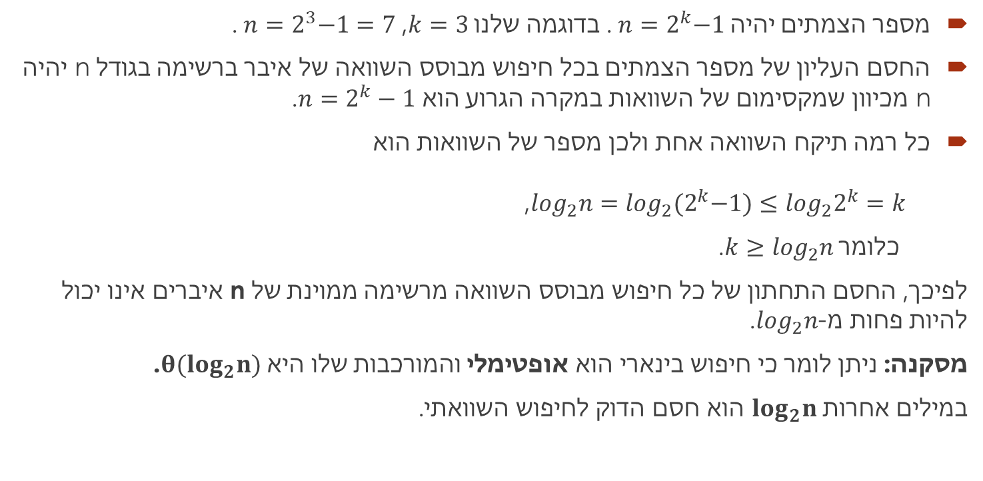
חסם תחתון לחיפושים השוואתיים
מספר הצמתים יהיה ${ n=2}^{k}−1$. בדוגמה שלנו $k=3$, ${ n=2}^{3}−1=7$.
החסם העליון של מספר הצמתים בכל חיפוש מבוסס השוואה של איבר ברשימה בגודל n יהיה n מכיוון שמקסימום של השוואות במקרה הגרוע הוא ${n=2}^{k}−1$.
כל רמה תיקח השוואה אחת ולכן מספר של השוואות הוא
$\log_{2}n=\log_{2}{(2}^{k}−1)≤\log_{2}2^{k}=k$ ,
כלומר $k≥\log_{2}n$.
לפיכך, החסם התחתון של כל חיפוש מבוסס השוואה מרשימה ממוינת של n איברים אינו יכול להיות פחות מ-$\log_{2}n$.
מסקנה: ניתן לומר כי חיפוש בינארי הוא אופטימלי והמורכבות שלו היא $θ(\log_{2}n)$.
במילים אחרות $\log_{2}n$ הוא חסם הדוק לחיפוש השוואתי.

Slide 10
מיזוג שני מערכים ממוינים
בהינתן שני מערכים ממוינים arr1[] בגודל n1 ו-arr2[] בגודל n2 יש למזג אותם למערך אחד
ממוין בשם ans בגודל n1+n2.
דוגמה: a1[]={1,5,8,10,12}, a2[] ={2,8,9,13,14}
נסמן ב-i אינדקס שעובר על a1, ב-j אינדקס שעובר על a2, .ב-k אינדקס שעובר על ans
האתחול: i=0, j=0, k=0.
1. משווים בין שני איברים ראשונים של המערכים: a1[i]=1< a2[j]=2,
ו- ans[k]=1 וכן מקדמים את
האינדקסים: k=k+1=1, i=i+1=1 עכשיו i מצביע על 5, j ממשיך להצביע על 2.
2. ממשיכים את ההשאה: a[i]=5 >a[j]=2, לכן ans[k]=2מקדמים את : k=k+1=2, j=j+1=1.
וחוזרים לשלב 2 כל עוד i<n1&&j<n2 . כאשרר אחד מהתנאים לא מתקיים, בדוגמה שלנו i=5 ,
סיימנו להשתמש באיברי a1 ומעבירים את כל איברי של a2 ל-ans.
הפלט: ans[]={1,2,5,8,8,10,12,13,14}.

Slide 11
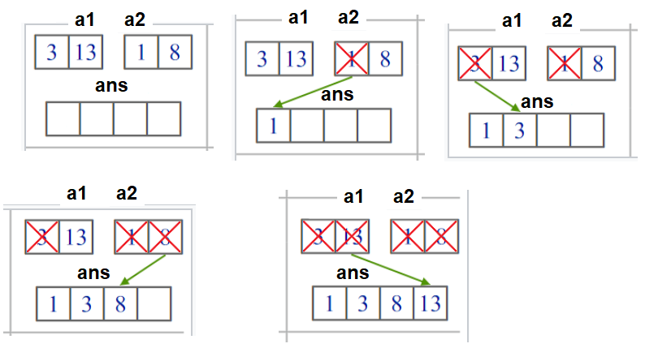
עוד דוגמה למיזוג של שני מערכים ממוינים:

Slide 12
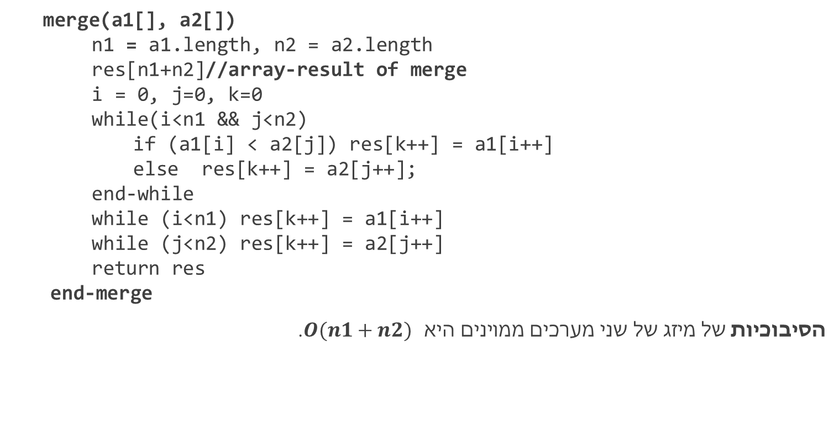
מיזוג שני מערכים ממוינים – פסדו-קוד
merge(a1[], a2[])
n1 = a1.length, n2 = a2.length
res[n1+n2]//array-result of merge
i = 0, j=0, k=0
while(i<n1 && j<n2)
if (a1[i] < a2[j]) res[k++] = a1[i++]
else res[k++] = a2[j++];
end-while
while (i<n1) res[k++] = a1[i++]
while (j<n2) res[k++] = a2[j++]
return res
end-merge
הסיבוכיות של מיזג של שני מערכים ממוינים היא $O(n1+n2)$.

Slide 13
מיון מיזוג Merge Sort
מיון זה הוא רקורסיבי. הוא מחלק את המערך לשתי קבוצות, כל קבוצה הוא שוב מחלק לשתיים וכן האלה (באופן רקורסיבי) עד תנאי העצירה – קבוצות בנות איבר אחד.
בשלב השני הפונקציה ממזגת כל תת-קבוצה עם תת-קבוצה אחרת, באמצעות מיזוג של שתי קבוצות ממוינות, וכן הלאה עד להיווצרות מערך ממוין.
דוגמה: יש למין מערך , 3, 9, 5, 4, 8, 17

Slide 14
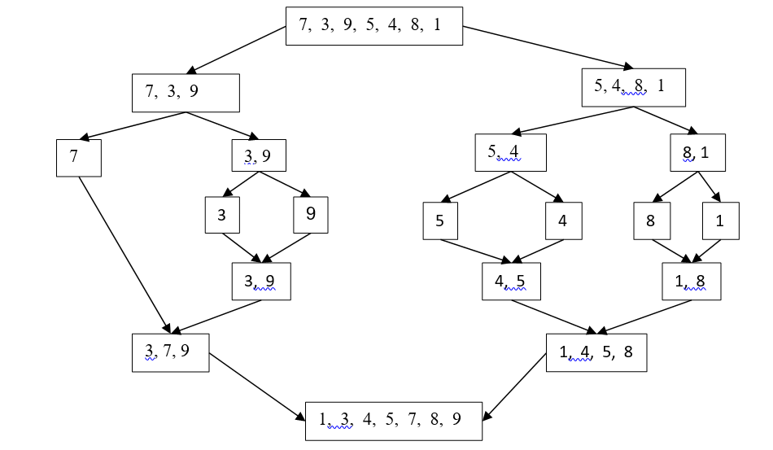
מיון מיזוג Merge Sort , דוגמה
פעולת-מפתח במיון-היא פעולת מיזוג של שתי קבוצות ממינות.

Slide 15
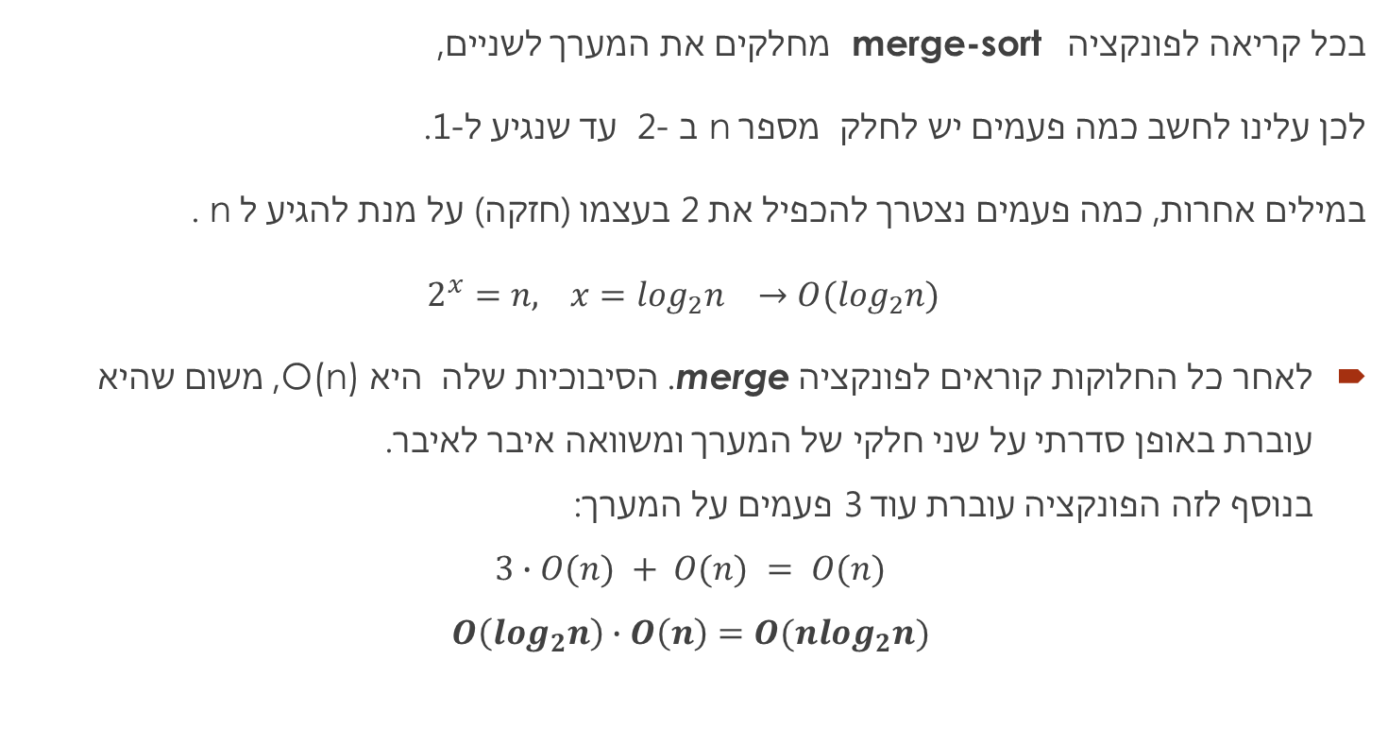
מיון מיזוג
בכל קריאה לפונקציה merge-sort מחלקים את המערך לשניים,
לכן עלינו לחשב כמה פעמים יש לחלק מספר n ב -2 עד שנגיע ל-1.
במילים אחרות, כמה פעמים נצטרך להכפיל את 2 בעצמו (חזקה) על מנת להגיע ל n .
$2^{x}=n, x=\log_{2}n →O(\log_{2}n)$
לאחר כל החלוקות קוראים לפונקציה merge. הסיבוכיות שלה היא O(n), משום שהיא עוברת באופן סדרתי על שני חלקי של המערך ומשוואה איבר לאיבר.
בנוסף לזה הפונקציה עוברת עוד 3 פעמים על המערך:
$$3∙O(n) + O(n) = O(n)$$
$$O\left(\log_{2}n\right)∙O\left(n\right)=O(n\log_{2}n)$$

Slide 16
מיון מיזוג פסדו-קוד
mergeSort(arr[])
// sort arr[0, n) not include n=arr.length
mergeSort(arr, 0, n)
end-mergeSort
mergeSort(arr[], low, high)
// sort arr[low, high) not include high
n = high – low
if (n <= 1) return
mid = (low + high)/2
mergeSort(arr, low, mid)
mergeSort(arr, mid, high)
// merge two arrays: arr[low, mid), arr[mid, high)
merge(arr[low, mid), arr[mid, high))
end-mergeSort

Slide 17
מיון מיזוג דוגמת הרצה
a = {7,3,9,5,4,8,1}
sort(a, 0, 7)
mid = 7/2 = 3
sort(a, 0, 3)
mid = 3/2 = 1
sort(a, 0, 1) → 7
sort(a, 1, 3)
mid = 4/2 = 2
sort(a, 1, 2)
sort(a, 2, 3)
merge: 3, 9 → 7; 3, 9 (7,3,9,5,4,8,1)
merge → (3,7,9,5,4,8,1)
sort(a, 3, 7)
mid = (3+7)/2 = 5
sort(a, 3, 5)
mid = (3+5)/2 = 4
sort(3, 4)
sort(4, 5)
merge (3,7,9,5,4,8,1) → (3,7,9,4,5,8,1)
sort(a, 5, 7)
mid = (5+7)/2 = 6
sort(a, 5, 6)
sort(a, 6, 7)
merge (3,7,9,4,5,8,1) → (3,7,9,4,5,1,8)
merge (3,7,9,4,5,1,8) → (3,7,9,1,4,5,8)
merge (3,7,9,1,4,5,8) → (1,3,4,5,7,8,9)

Slide 18
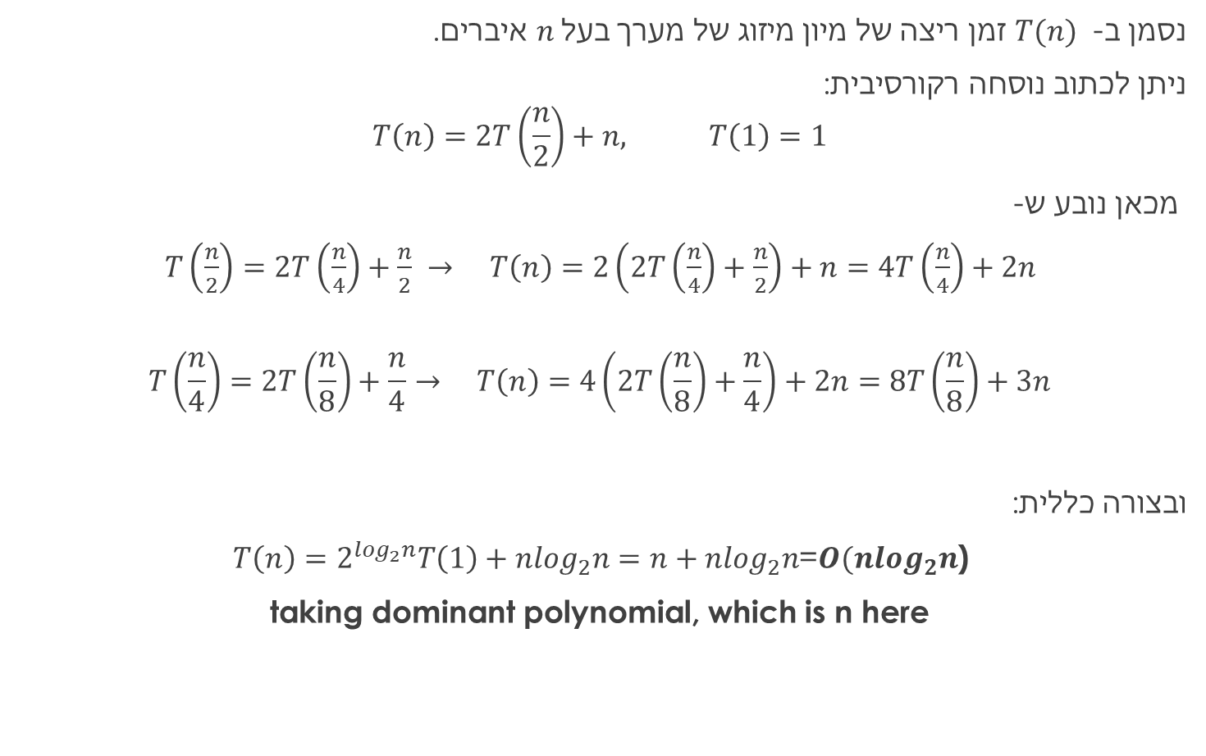
חישוב רקורסיבי של סיבוכיות זמן ריצת
האלגוריתם של מיון מיזוג
נסמן ב- $T(n)$ זמן ריצה של מיון מיזוג של מערך בעל $n$ איברים.
ניתן לכתוב נוסחה רקורסיבית:
$$T\left(n\right)=2T\left(\frac{n}{2}\right)+n, T\left(1\right)=1$$
מכאן נובע ש-
$T\left(\frac{n}{2}\right)=$ $2T\left(\frac{n}{4}\right)+\frac{n}{2} → T\left(n\right)=2\left(2T\left(\frac{n}{4}\right)+\frac{n}{2}\right)+n=4T\left(\frac{n}{4}\right)+2n$
$$T\left(\frac{n}{4}\right)=2T\left(\frac{n}{8}\right)+\frac{n}{4}→ T\left(n\right)=4\left(2T\left(\frac{n}{8}\right)+\frac{n}{4}\right)+2n=8T\left(\frac{n}{8}\right)+3n$$
ובצורה כללית:
$T\left(n\right)=2^{\log_{2}n}T\left(1\right)+n\log_{2}n=n+n\log_{2}n$=$O({nlog}_{2}n$)
taking dominant polynomial, which is n here

Slide 19

את השאלות יש לשאול בפורום הקורס
(מידע אישי – מודל)

